Slide 1
大力卜集團職缺
2017.05.04

Slide 2
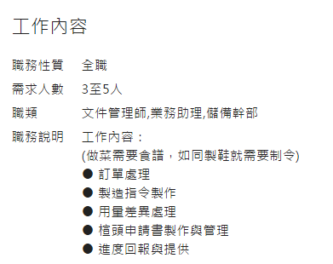

Slide 3
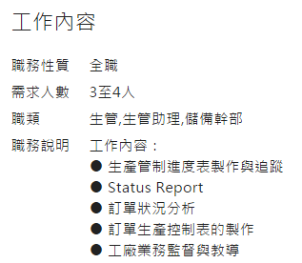

Slide 4
